Slide 1
객체지향입문

Slide 2
2. 객체 지향 입문
1. 객체와 객체지향 프로그래밍
2. 생활 속에서 객체 찾아 클래스로 구현해 보기
3. 함수와 메서드
4. 객체의 속성은 멤버 변수로, 객체의 기능은 메서드로 구현한다
5. 인스턴스 생성과 힙 메모리
6. 생성자 에 대해 알아봅시다 (constructor)
7. 여러가지 생성자 를 정의하는 생성자 오버로딩 (overloading)
8. 복습해봅시다 (객체 구현하기)
9. 참조 자료형 변수
10. 접근 제어 지시자(access modifier)와 정보은닉(infomation hiding)

Slide 3
11. 캡슐화 (encapsulation)
12. 객체 자신을 가리키는 this
13. 객체 간의 협력 (collaboration)
14. 버스 타고 학교 가는 학생의 과정을 객체 지향 프로그래밍으로 구현해 보기
15. 복습해봅시다 (객체 협력)
16. 여러 인스턴스에서 공통으로 사용하는 변수를 선언하자 - static 변수
17. static 메서드의 구현과 활용, 변수의 유효 범위
18. static 응용 – 싱 글 톤 패턴 (singleton pattern)
19. 복습해봅시다 (static과 싱 클 톤 패턴)
20. 자료를 순차적으로 한꺼번에 관리하는 방법 - 배열(array)
21. 객체 배열 사용하기
22. 2차원 배열 사용하기
23. 객체 배열을 구현한 클래스 ArrayList
24. ArrayList를 활용한 간단한 성적 산출 프로그램

Slide 4
01. 객체와 객체 지향 프로그래밍
객체 (Object)
의사나 행위가 미치는 대상 ( 사전적 의미 )
구체적, 추상적 데이터의 단위 ( 학생, 회원, 생산, 주문, 배송 )
객체 지향 프로그램과 절차 지향 프로그래밍
아침에 일어나 학교를 가는 과정을 예를 들어 봅시다.
절차 지향 프로그래밍
- 시간이나 사건의 흐름에 따른 프로그래밍
일어난다 -> 씻는다 -> 밥을 먹는다 -> 버스를 탄다-> 요금
을 지불한다 -> 학교에 도착
객체 지향 프로그래밍

Slide 5
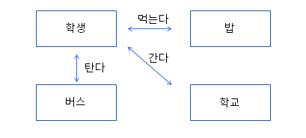
객체 지향 프로그램은 어떻게 구현하는가?
객체를 정의 하고
각 객체 제공하는 기능들을 구현하고
각 객체가 제공하는 기능들 간의 소통(메세지 전달)을 통하여 객체간의 협력을 구현
다음 강의
02. 생활 속에서 객체 찾아 클래스로 구현해 보기

Slide 6
02. 생활 속에서 객체 찾아 클래스로 구현해 보기
객체를 찾아 봅시다
온라인 쇼핑몰에 회원 로그인 을 하고 여러 판매자가 판매하고 있는 제품 중 하나를 골라 주문을 한다
아침에 회사에 가는 길에 별다 방 커피숍에 들려 아이스 카 페라떼를 주문했다
성적 확인 을 위해 학사 관리 시스템에 로그인 하여 수강 한 과목들의 성적을 확인했다
클래스는 객체의 청사진(blueprint) 입니다
객체의 속성은 클래스의 멤 머 변수(member variable)로 선언 함

Slide 7
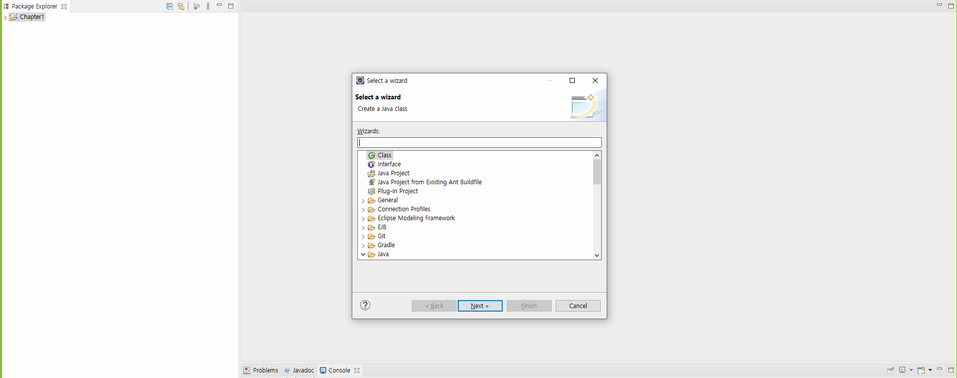
Java project

Slide 8
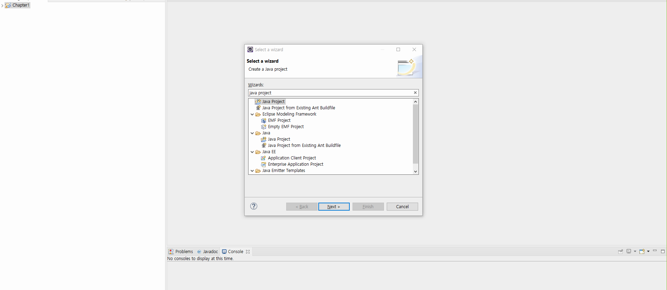

Slide 9
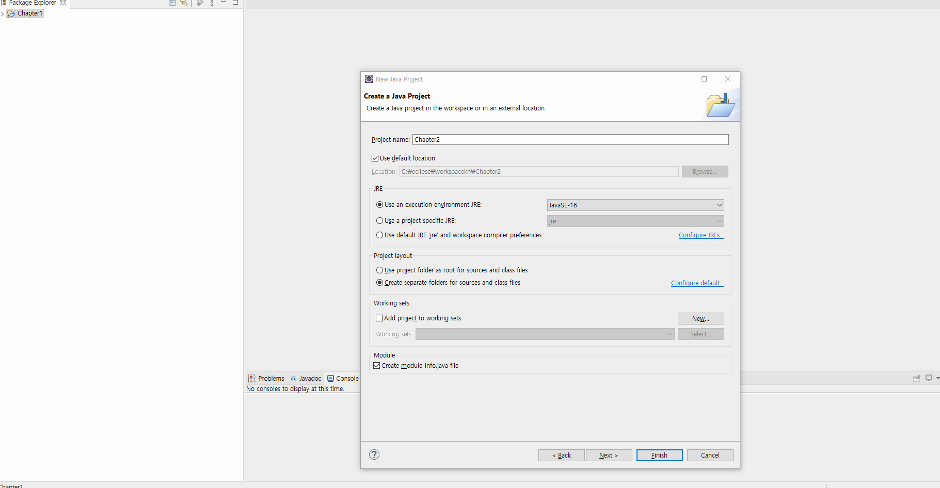

Slide 10
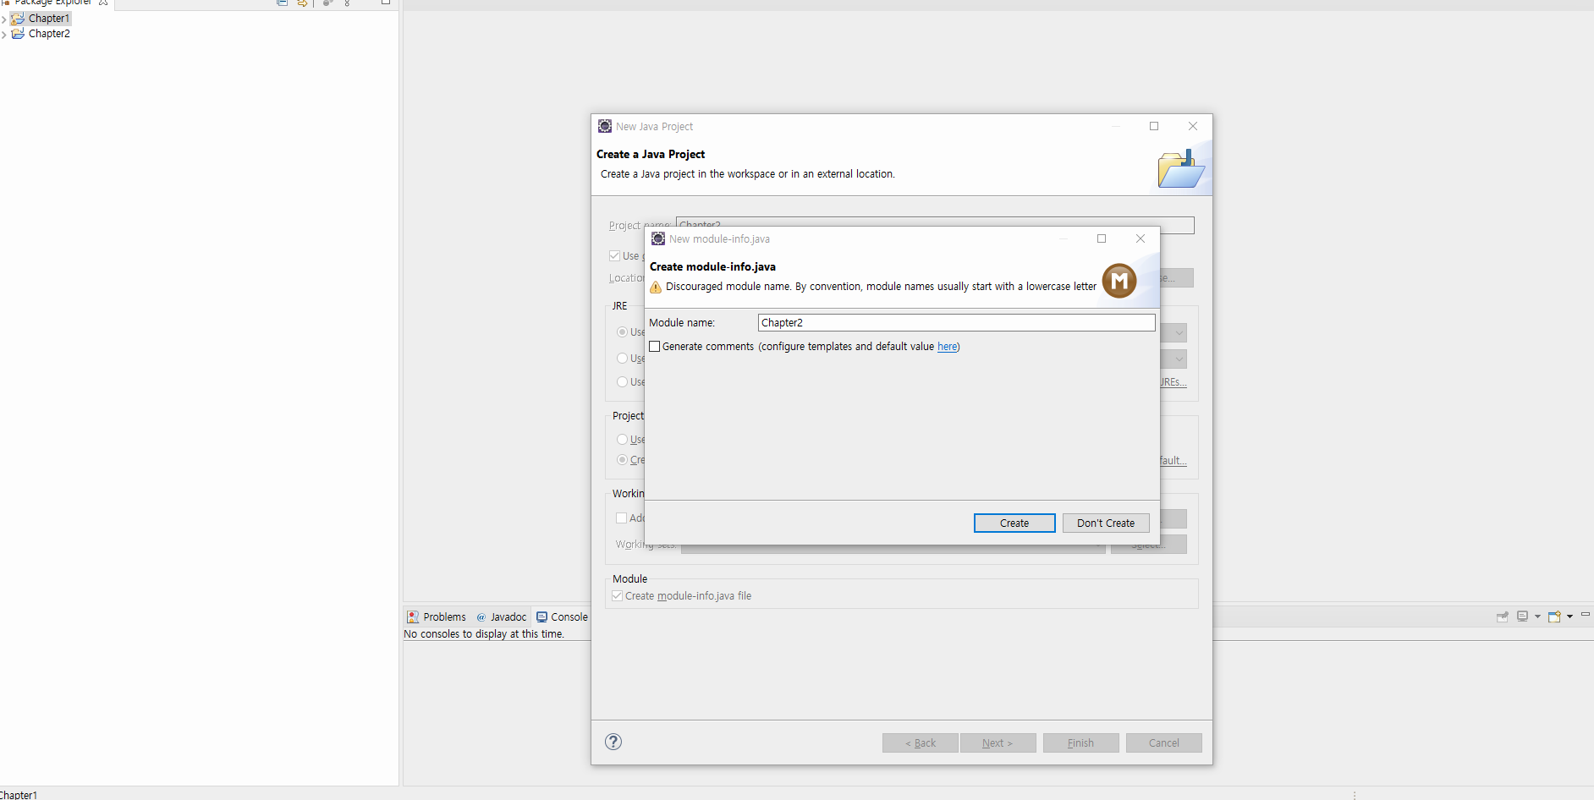

Slide 11
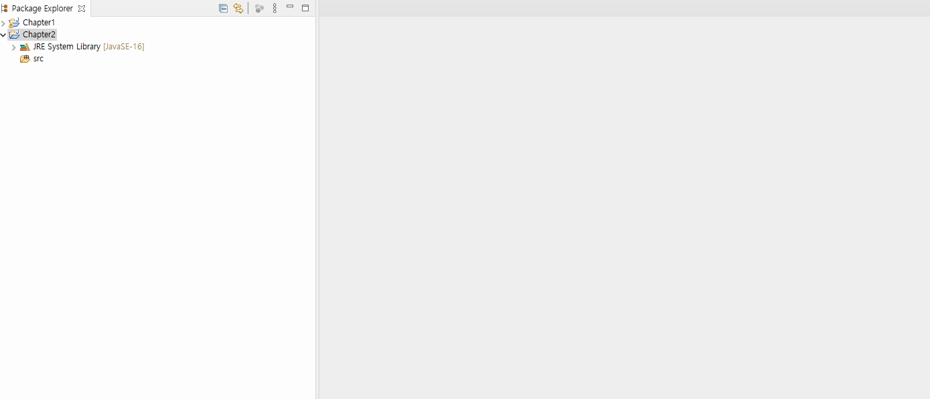

Slide 12
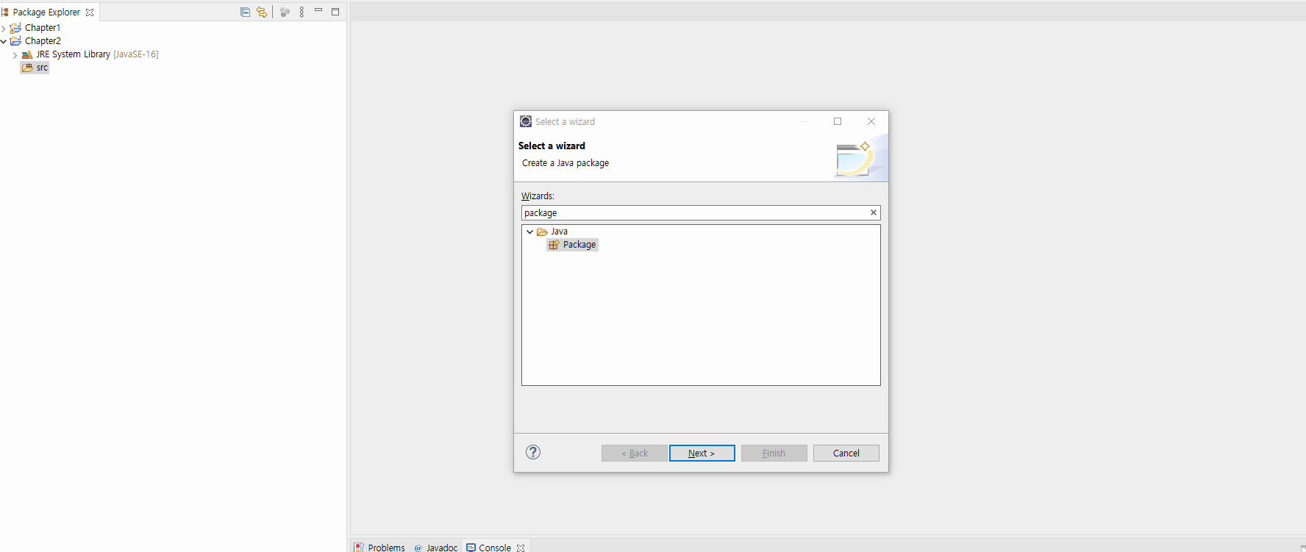

Slide 13
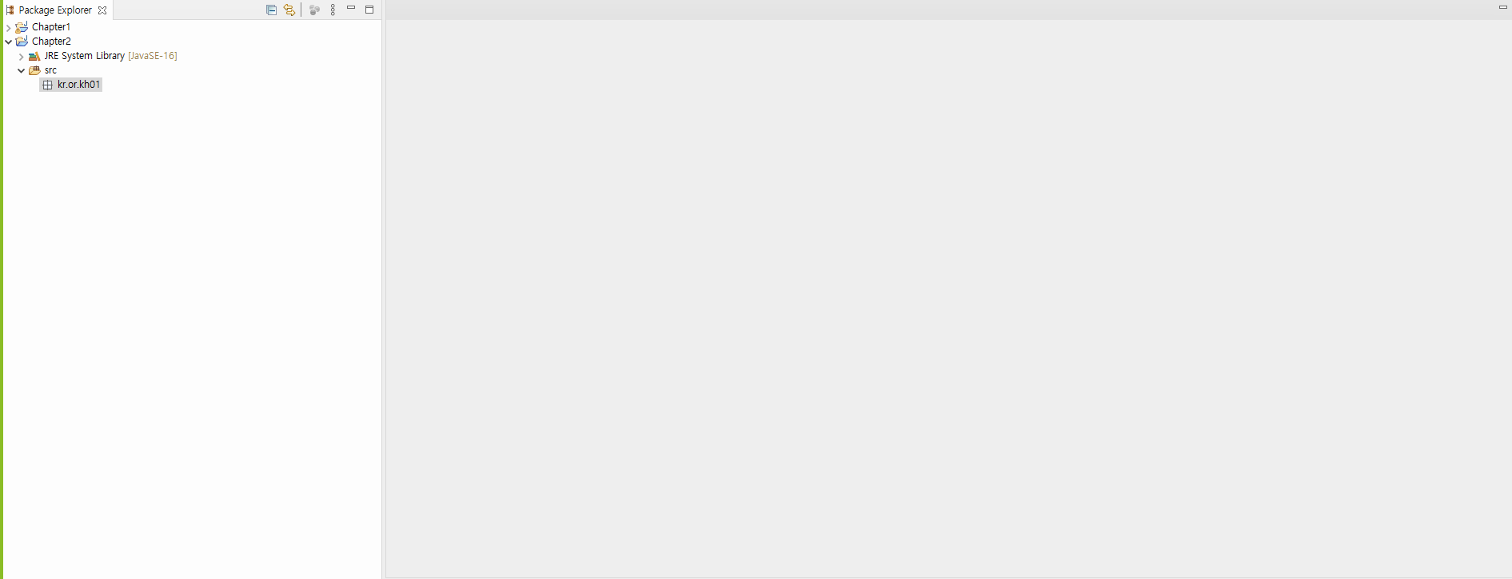

Slide 14
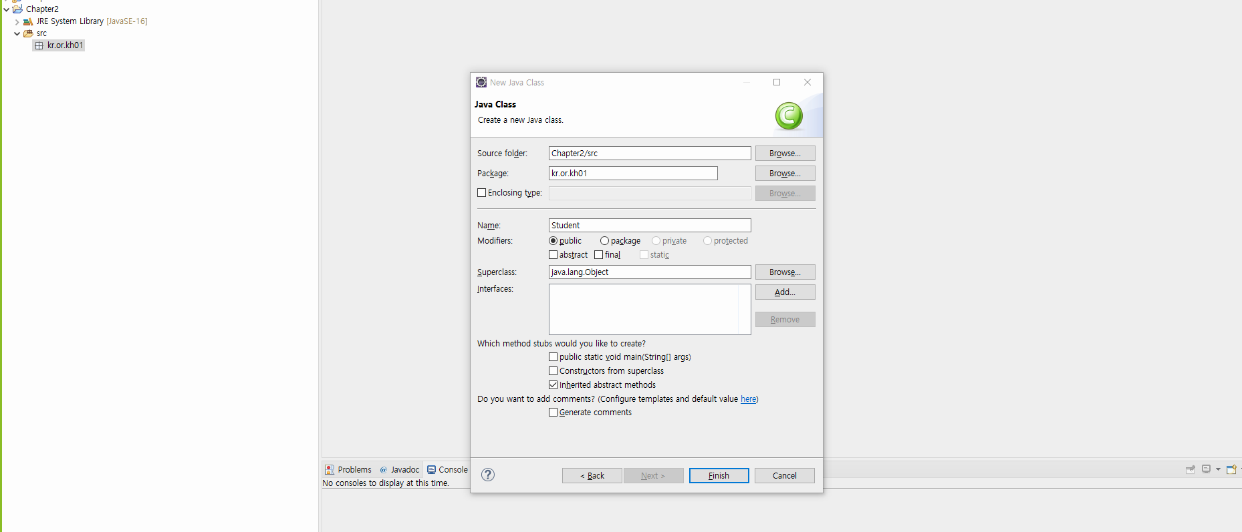

Slide 15
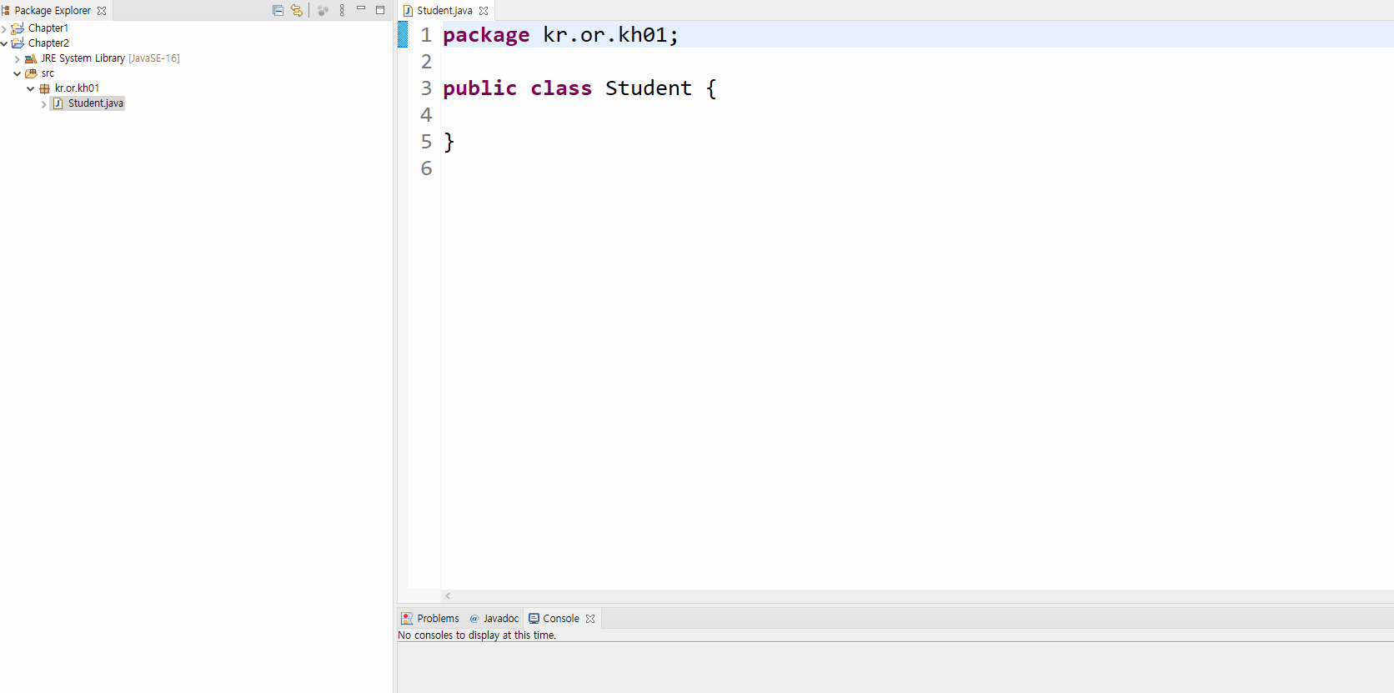

Slide 16
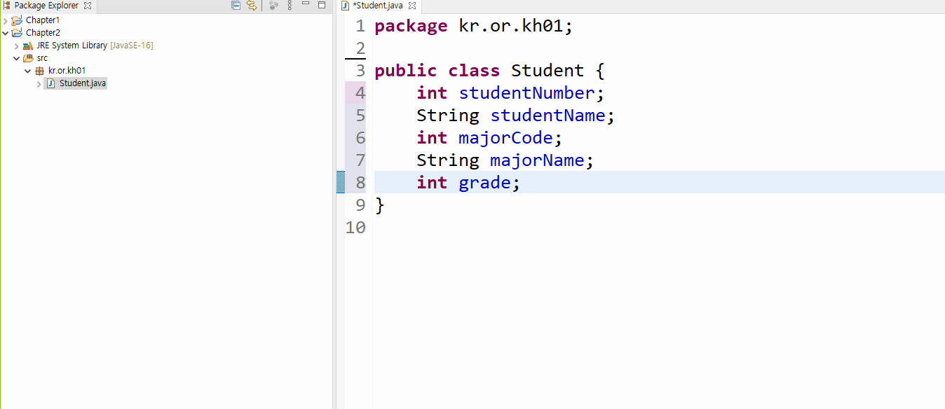

Slide 17
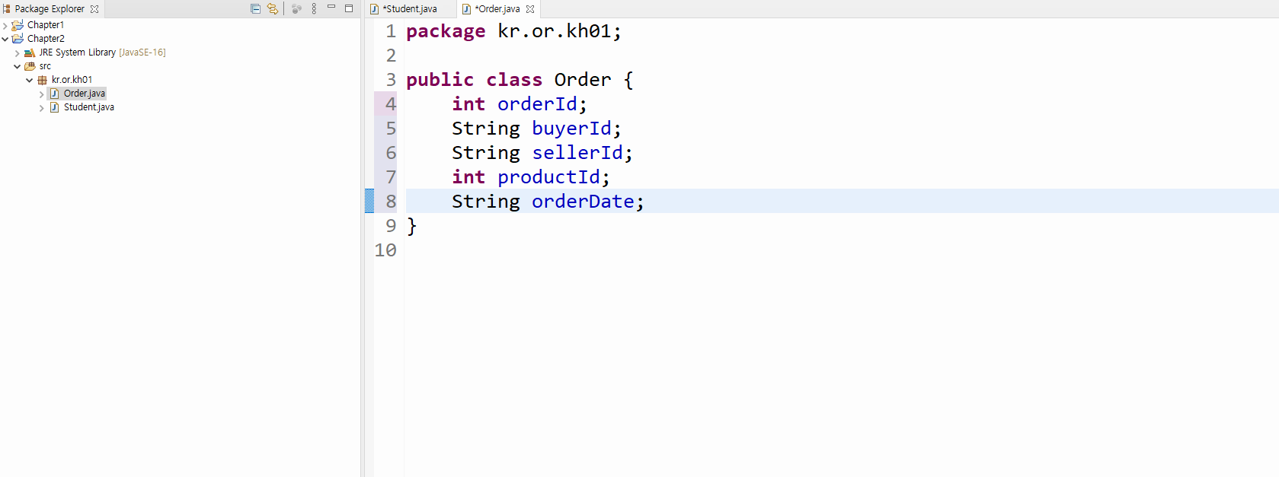

Slide 18
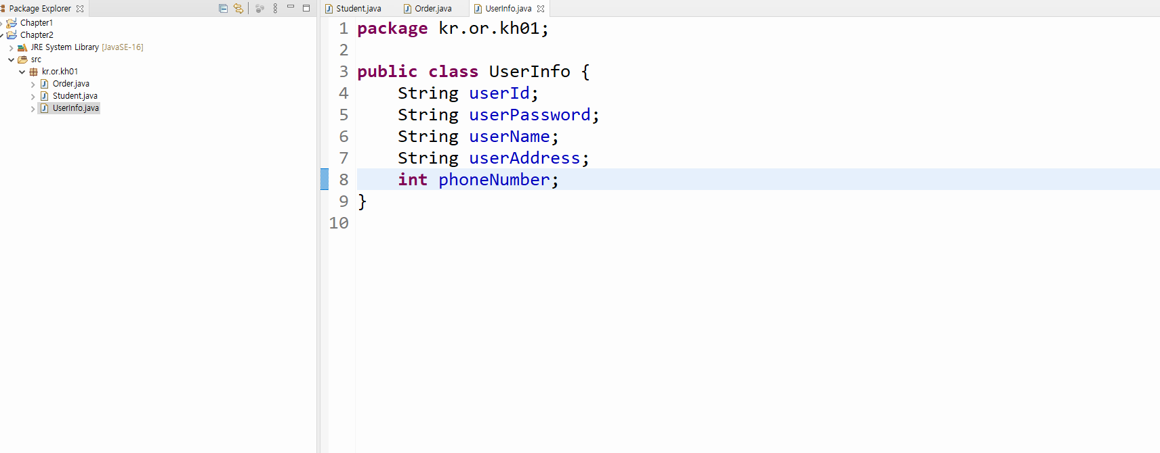

Slide 19
학생 클래스
public class Student {
int studentNumber;
String studentName;
int majorCode;
String majorName;
int grade;
}

Slide 20
주문 클래스
public class Order {
int orderId;
String buyerId;
String sellerId;
int productId;
String orderDate;
}

Slide 21
회원 클래스
public class UserInfo {
String userId;
String userPassWord;
String userName;
String userAddress;
int phoneNumber;
}

Slide 22
객체 지향 프로그램을 할 때는
객체를 정의 하고
각 객체의 속성을 멤버 변수로 역할을 메서드로 구현하고
각 객체간의 협력을 구현합니다.
클래스 코딩하기
클래스는 대문자로 시작하는 것이 좋음
java 파일 하나에 클래스는 여러 개가 있을 수 있지만, public 클래스는 하나이고, public 클래스
와 .java 파일의 이름은 동일함
camel notation 방식으로 명명
다음 강의
03. 함수와 메서드

Slide 23
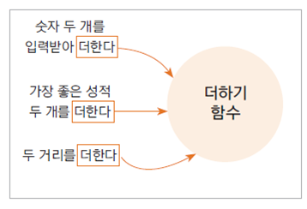
03. 함수와 메서드
함수란 (function)
하나의 기능을 수행하는 일련의 코드
구현된(정의된) 함수는 호출하여 사용하고 호출된 함수는 기능이 끝나면 제어가 반환됨
함수로 구현된 하나의 기능은 여러 곳에서 동일한 방식으로 호출되어 사용될 수 있음

Slide 24
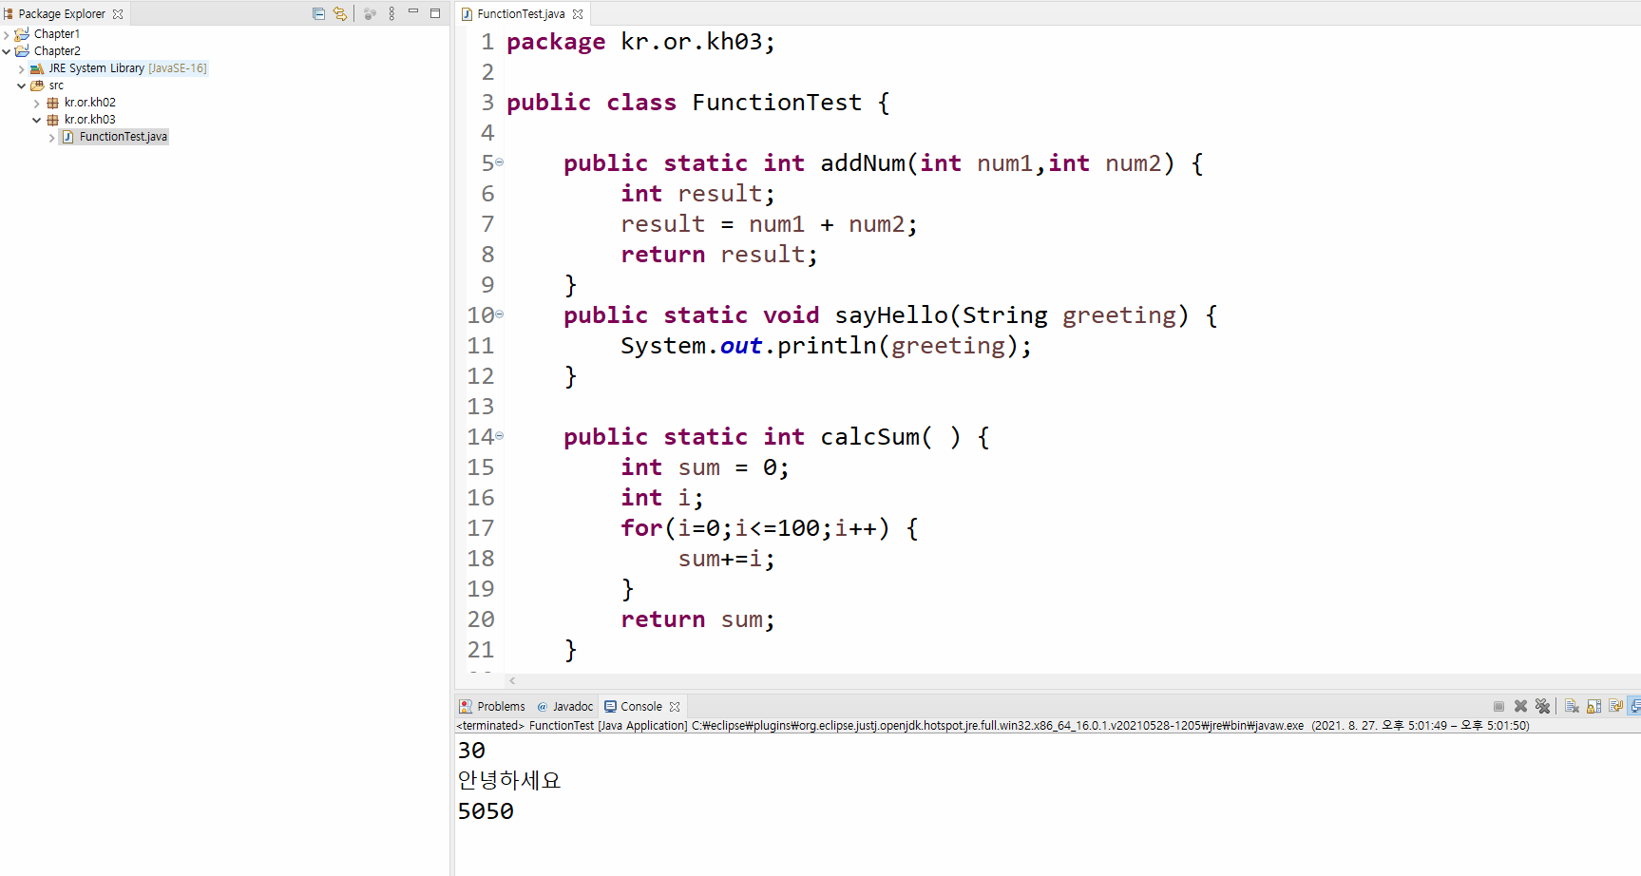

Slide 25
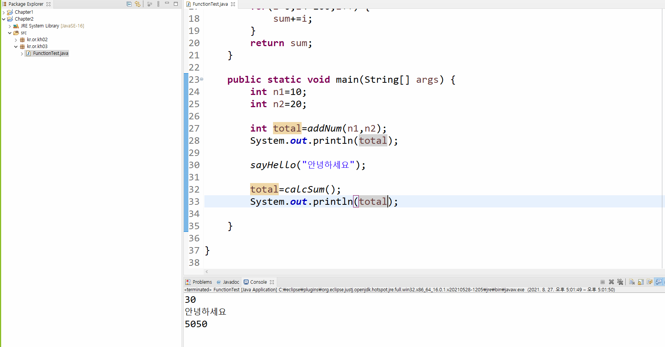

Slide 26
함수 정의하기
함수는 이름, 매개 변수, 반환 값, 함수 몸체(body)로 구성됨
함수 구현하기 예제
public class FunctionTest {
public static int addNum(int num1, int num2) {
int result;
result = num1 + num2;
return result;
}
public static void sayHello(String greeting) {
System.out.println(greeting);
}

Slide 27
public static int calcSum() {
int sum = 0;
int i;
for(i = 0; i<=100; i++) {
sum += i;
}
return sum;
}
public static void main(String[] args) {
int n1 = 10;
int n2 = 20;
int total = addNum(n1, n2);
sayHello("안녕하세요");
int num = calcSum();
System.out.println(total);
System.out.println(num);
}
}

Slide 28
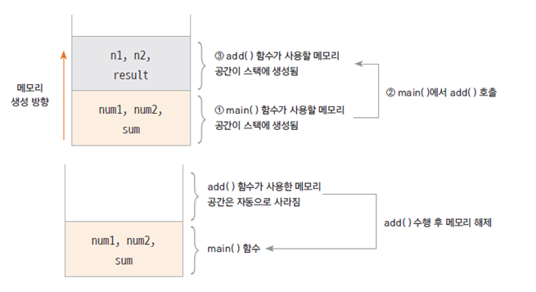
함수 호출과 스택 메모리
스택 : 함수가 호출될 때 지역 변수들이 사용하는 메모리
함수의 수행이 끝나면 자동으로 반환 되는 메모리

Slide 29
메서드 (method)
객체의 기능을 구현하기 위해 클래스 내부에 구현되는 함수
멤버 함수 (member function)이라고도 함
메서드를 구현함으로써 객체의 기능이 구현 됨
메서드의 이름은 그 객체를 사용하는 객체(클라이언트)에 맞게 짓는것이 좋음
예) getStudentName()
다음 강의
04. 객체의 속성은 멤버 변수로, 객체의 기능은 메서드로 구현한다

Slide 30
04. 객체의 속성은 멤버 변수로, 객체의 기능은 메서드로 구현한다
학생 클래스를 정의 하고 이를 사용해 보자
학생 클래스의 속성을 멤버 변수로 선언하고 메서드를 구현한다
public class Student {
public int studentID;
public String studentName;
public String address;
public void showStudentInfo() {
System.out.println(studentName + "," + address);
}
public String getStudentName() {
return studentName;
}
}

Slide 31
학생 클래스를 생성하여 생성된 객체(인스턴스)에 각각 다른 이름과 주소를 대입한다
public class StudentTest {
public static void main(String[] args) {
Student studentLee = new Student();
studentLee.studentName = "이순신";
studentLee.address = "서울";
studentLee.showStudentInfo();
Student studentKim = new Student();
studentKim.studentName = "김유신";
studentKim.address = "경주";
studentKim.showStudentInfo();
System.out.println(studentLee);
System.out.println(studentKim);
}
}
다음 강의
05. 인스턴스 생성과 힙 메모리

Slide 32
05. 인스턴스 생성과 힙 메모리 (heap memory)
인스턴스 (instance)
클래스는 객체의 속성을 정의 하고, 기능을 구현하여 만들어 놓은 코드 상태
실제 클래스 기반으로 생성된 객체(인스턴스)는 각각 다른 멤버 변수 값을 가지게 됨
가령, 학생의 클래스에서 생성된 각각의 인스턴스는 각각 다른 이름, 학번, 학년 등의 값을 가지게 됨
new 키워드를 사용하여 인스턴스 생성
힙 메모리
생성된 인스턴스는 동적 메모리(heap memory) 에 할당됨
C나 C++ 언어에서는 사용한 동적 메모리를 프로그래머가 해제 시켜야 함 ( free() 난 delete 이용)
자바에서 Gabage Collector 가 주기 적으로 사용하지 않음 메모리를 수거
하나의 클래스로부터 여러 개의 인스턴스가 생성되고 각각 다른 메모리 주소를 가지게 됨

Slide 33
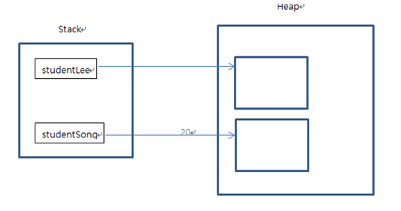
참조 변수, 참조 값
Student studentLee = new Student();
studentLee.studentName = "홍길동";
System.out.println(studentLee);

Slide 34
용어 정리
객체 : 객체 지향 프로그램의 대상, 생성된 인스턴스
클래스 : 객체를 프로그래밍 하기 위해 코드로 정의해 놓은 상태
인스턴스 : new 키워드를 사용하여 클래스를 메모리에 생성한 상태
멤버 변수 : 클래스의 속성, 특성
메서드 : 멤버 변수를 이용하여 클래스의 기능을 구현한 함수
참조 변수 : 메모리에 생성된 인스턴스를 가리키는 변수
참조 값 : 생성된 인스턴스의 메모리 주소 값
다음 강의 06. 생 성 자에 대해 알아봅시다 (constructor)

Slide 35
06. 생 성 자에 대해 알아봅시다 (constructor)
생 성 자
생 성 자 기본 문법 <class_name>([<argument_list]) { [<statements] }
객체를 생성할 때 new 키워드와 함께 사용 - new Student();
생 성 자는 일반 함수처럼 기능을 호출하는 것이 아니고 객체를 생성하기 위해 new 와 함께 호출 됨
객체가 생성될 때 변수나 상수를 초기화 하거나 다른 초기화 기능을 수행하는 메서드를 호출 함
생 성 자는 반환 값이 없고, 클래스의 이름과 동일
대부분의 생 성 자는 외부에서 접근 가능하지만, 필요에 의해 private 으로 선언되는 경우도 있음
기본 생 성 자 (default constructor)
클래스에는 반드시 적어도 하나 이상의 생성자가 존재
클래스에 생 성 자를 구현하지 않아도 new 키워드와 함께 생 성 자를 호출할 수 있음
클래스에 생성자가 하나도 없는 경우 컴파일러가 생 성 자 코드를 넣어 줌
public Student(){}
매개 변수가 없음, 구 현 부가 없음
생 성 자 만들기
컴파일러가 제공해 주는 기본 생 성 자외에 필요에 의해 생성자를 직접 구현 할 수 있음

Slide 36
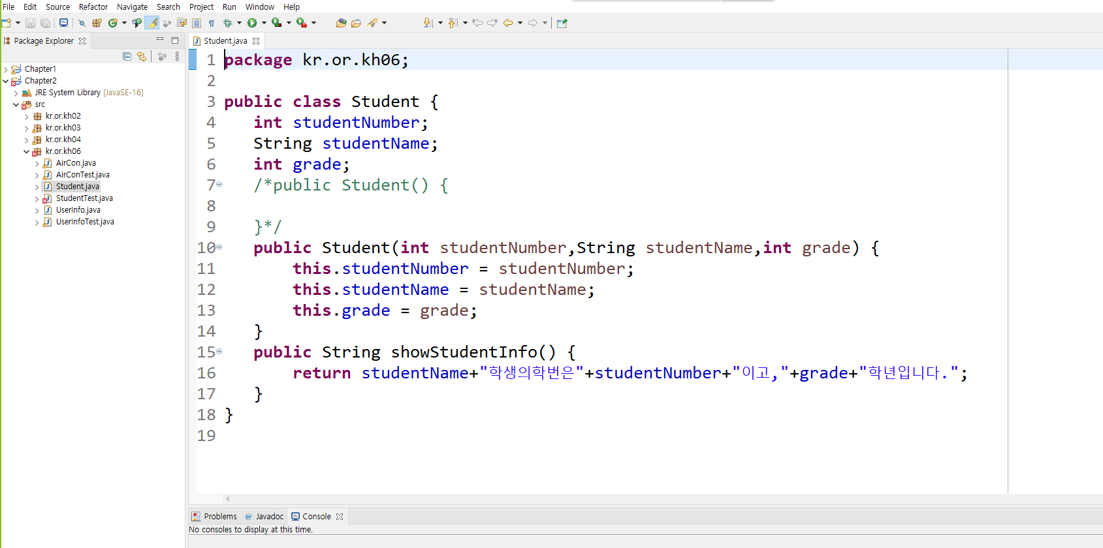

Slide 37
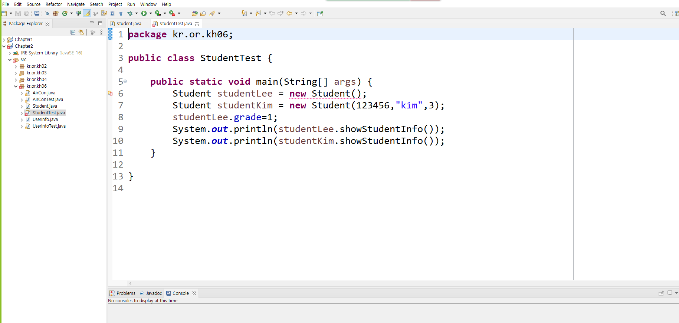

Slide 38
07. 여러가지 생성자 를 정의하는 생성자 오버로딩 (overloading)
생 성 자 정의 하기
생 성 자를 구현해서 사용할 수 있음
클래스에 생 성 자를 따로 구현하면 기본 생 성 자 (default constructor)는 제공되지 않음
생 성 자를 호출하는 코드(client 코드)에서 여러 생 성 자 중 필요에 따라 호출해서 사용할 수 있음

Slide 39
Student.java
public class Student {
public int studentNumber;
public String studentName;
public int grade;
public Student(int studentNumber, String studentName, int grade) {
this.studentNumber = studentNumber;
this.studentName = studentName;
this.grade = grade;
}
public String showStudentInfo() {
return studentName + "학생의 학번은 " + studentNumber + "이고, " +
grade + "학년 입니다.";
}
}

Slide 40
StudentTest.java
public class StudentTest {
public static void main(String[] args) {
//Student studentLee = new Student();
Student studentLee = new Student(12345, "Lee", 3);
String data = studentLee.showStudentInfo();
System.out.println(data);
}
}
다음 강의 07. 여러가지 생성자 를 정의하는 생성자 오버로딩 (overloading)

Slide 41
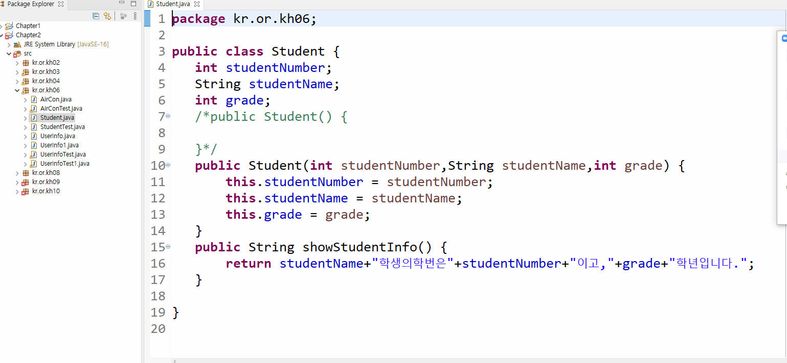

Slide 42
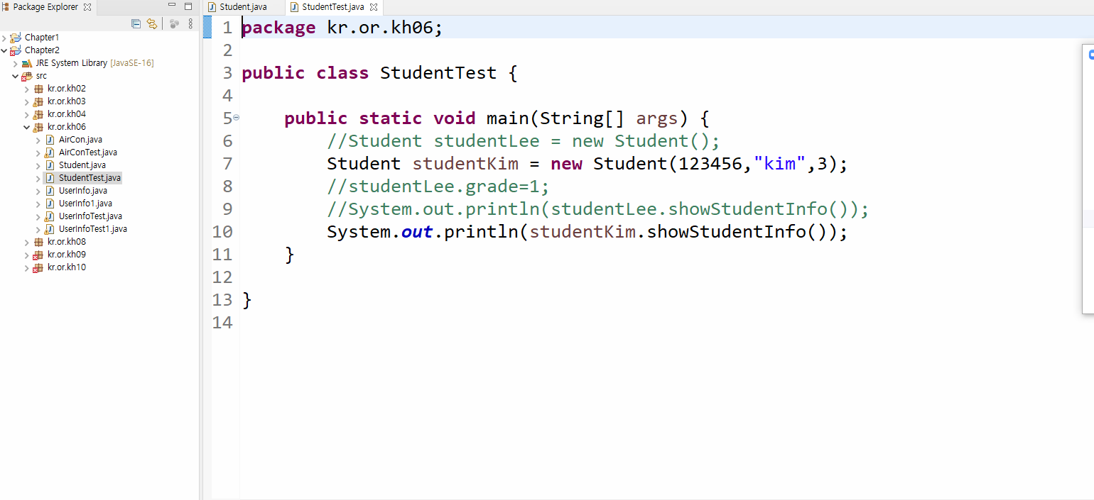

Slide 43
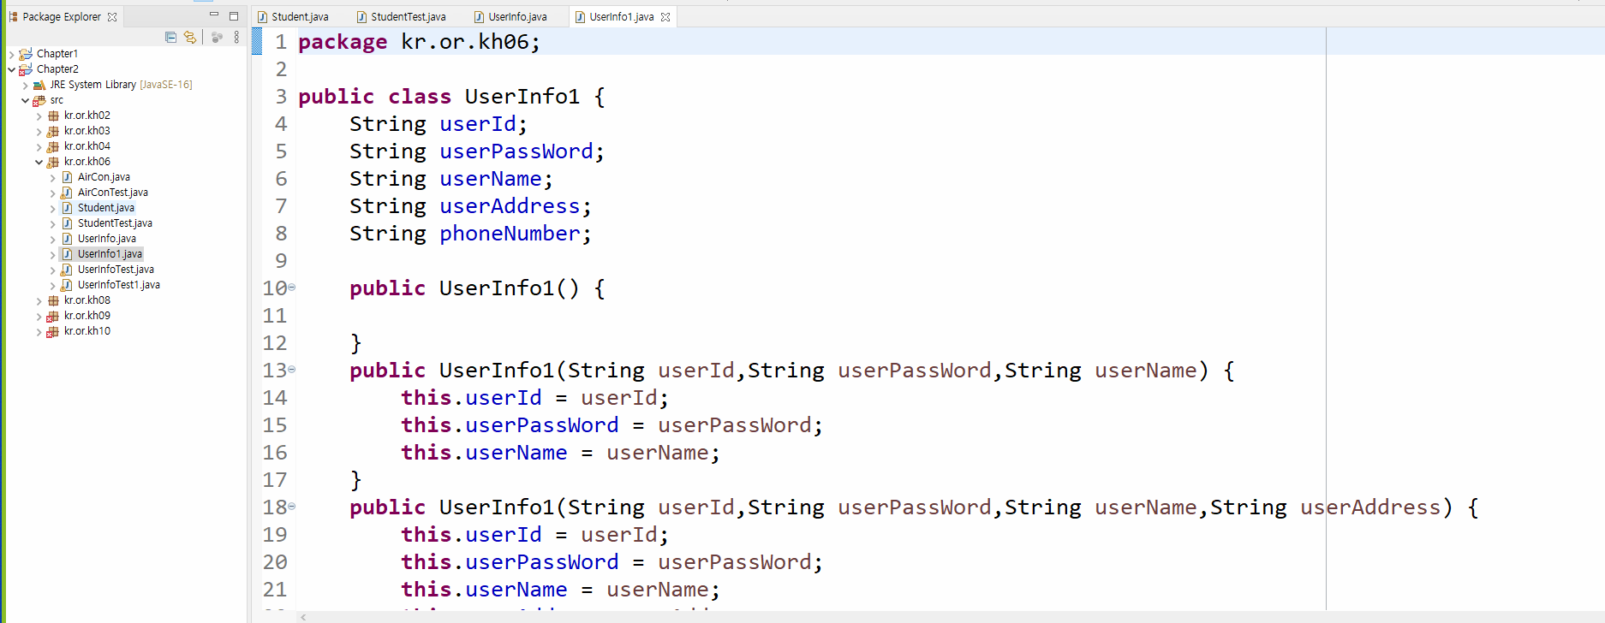

Slide 44
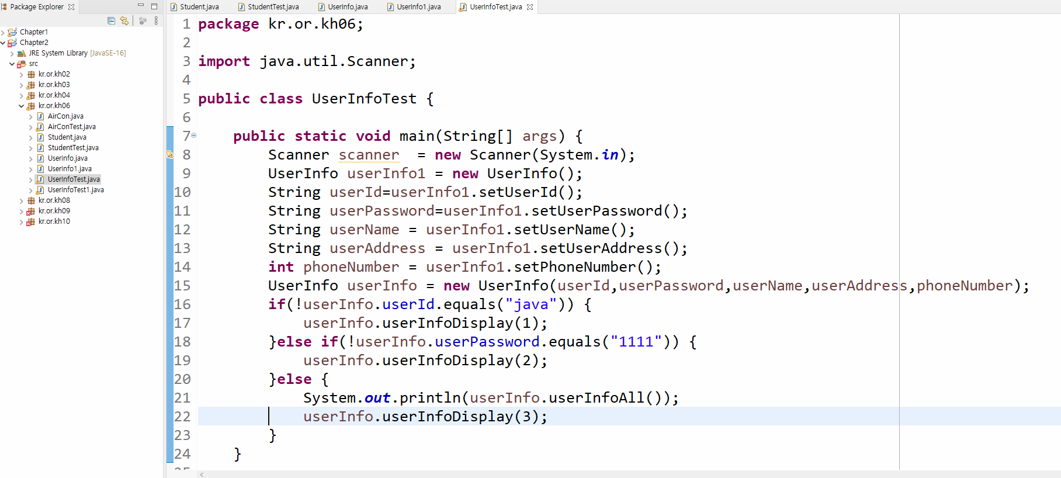

Slide 45
UserInfo.java
public class UserInfo {
public String userId;
public String userPassWord;
public String userName;
public String userAddress;
public String phoneNumber;
public UserInfo(){}
public UserInfo(String userId, String userPassWord, String userName) {
this.userId = userId;
this.userPassWord = userPassWord;
this.userName = userName;
}
public String showUserInfo() {
return "고객님의 아이디는 " + userId + "이고, 등록된 이름은 " + userName + "입니다.";
}
}

Slide 46
UserInfoTest.java
public class UserInfoTest {
public static void main(String[] args) {
UserInfo userLee = new UserInfo();
userLee.userId = "a12345";
userLee.userPassWord = "zxcvbn12345";
userLee.userName = "Lee";
userLee.phoneNumber = "01034556699";
userLee.userAddress = "Seoul, Korea";
System.out.println(userLee.showUserInfo());
UserInfo userKim = new UserInfo("b12345", "09876mnbvc", "Kim");
System.out.println(userKim.showUserInfo());
}
}
다음 강의 08. 복습해봅시다 (객체 구현하기)

Slide 47
08. 복습해봅시다 (객체 구현하기)
다음 설명에 해당되는 객체를 구현하고 해당 정보를 출력해 보세요
키가 180 이고 몸무게가 78 킬로인 남성이 있습니다. 이름은 Tomas 이고 나이는 37세입니다.
음식점에 배달 주문이 들어왔습니다.
주문 접수 번호 : 202011020003
주문 핸드폰 번호 : 01023450001
주문 집 주소 : 서울시 강남구 역삼동 111-333
주문 날짜 : 20201102
주문 시간 : 130258
주문 가격 : 35000
메뉴 번호 : 0003
다음 강의
09. 참조 자료형 변수

Slide 48
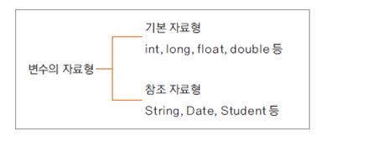
09. 참조 자료형 변수
참조 자료형 - 변수의 자료형

Slide 49
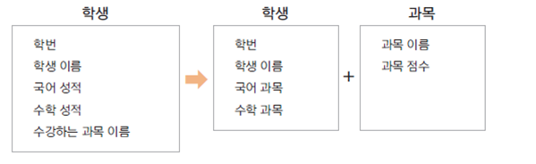
클래스형으로 변수를 선언
기본 자료형 은 사용하는 메모리의 크기가 정해져 있지만, 참조 자료형 은 클래스에 따라 다름
참조 자료형 을 사용할 때는 해당 변수에 대해 생성하여야 함 (String 클래스는 예외적으로 생성하지 않고 사용할 수 있음)
참조 자료형 정의하여 사용하기
학생이 수강한 과목들에 대한 성적을 산출하기 위한 경우 학생 클래스 속성에 과목이 모두 있으면 불합리
학생(Student)과 과목(Subject)에 대한 클래스를 분리하여 사용하고 Subject 클래스를 활용하여 수강한 과
목들의 변수의 타입으로 선언
선언된 Subject 변수는 생성된 인스턴스가 아니므로, Student의 생 성 자 에서 생성하여 사용

Slide 50
Student.java
package ch09;
public class Student {
int studentID;
String studentName;
Subject korea;
Subject math;
public Student(int id, String name) {
studentID = id;
studentName = name;
korea = new Subject();
math = new Subject();
}
public void setKoreaSubject(String name, int score) {
korea.subjectName = name;
korea.score = score;
}

Slide 51
public void setMathSubject(String name, int score) {
math.subjectName = name;
math.score = score;
}
public void showStudentSocre() {
int total = korea.score + math.score;
System.out.println(studentName + " 학생의 총점은 "
+ total + "점 입니다." );
}
}

Slide 52
Subject.java
package ch09;
public class Subject {
String subjectName;
int score;
int subjectID;
}

Slide 53
StudentTest.java
package ch09;
public class StudentTest {
public static void main(String[] args) {
Student studentLee = new Student(100, "Lee");
studentLee.setKoreaSubject("국어", 100);
studentLee.setMathSubject("수학", 95);
Student studentKim = new Student(101, "Kim");
studentKim.setKoreaSubject("국어", 80);
studentKim.setMathSubject("수학", 99);
studentLee.showStudentSocre();
studentKim.showStudentSocre();
}
}

Slide 54

다음 강의
10. 접근 제어 지시자(access modifier)와 정보은닉 (infomation hiding)

Slide 55
10. 접근 제어 지시자(access modifier)와 정보은닉 (infomation hiding)
접근 제어 지시자 (accesss modifier)
클래스 외부에서 클래스의 멤버 변수, 메서드, 생성자 를 사용할 수 있는지 여부를 지정하는 키워드
private : 같은 클래스 내부에서만 접근 가능 ( 외부 클래스, 상속 관계의 클래스에서도 접근 불가)
아무것도 없음 (default) : 같은 패키지 내부에서만 접근 가능 ( 상속 관계라도 패키지가 다르면 접근 불가)
protected : 같은 패키지나 상속 관계의 클래스에서 접근 가능하고 그 외 외부에서는 접근 할 수 없음
public : 클래스의 외부 어디서나 접근 할 수 있음
get()/ set() 메서드
private 으로 선언된 멤버 변수 (필드)에 대해 접근, 수정할 수 있는 메서드를 public으로 제공
get() 메서드만 제공 되는 경우 read-only 필드
이클립스에서 자동으로 생성됨
정보 은닉
private으로 제어한 멤버 변수도 public 메서드가 제공되면 접근 가능하지만 변수가 public으로 공
개 되었을 때보다
private 일 때 각 변수에 대한 제한을 public 메서드에서 제어 할 수 있다.

Slide 56
public void setMonth(int month) {
if ( month < 1 || month > 12) {
isValid = false;
}
else {
this.month = month;
}
}

Slide 57
객체 지향 프로그램에서 정보 은닉은 필요한 외부에서 접근 가능한 최소한의 정보를 오픈함으로써 객체의 오류를 방지하 클라이언트 객체가 더 효율적으로 객체를 활용할 수 있도록 해준다.
다음 강의
11. 캡슐화 (encapsulation)

Slide 58
11. 캡슐화 (encapsulation)
정보 은닉을 활용한 캡슐화
꼭 필요한 정보와 기능만 외부에 오픈함
대부분의 멤버 변수와 메서드를 감추고 외부에 통합된 인터페이스만은 제공하여 일관된 기능을 구현 하게 함
각각의 메서드나 멤버 변수를 접근함으로써 발생하는 오류를 최소화 한다.
레포트 만들기 예제

Slide 59
public class MakeReport {
StringBuffer buffer = new StringBuffer();
private String line = "===========================================\n";
private String title = " 이름\t 주소 \t\t 전화번호 \n";
private void makeHeader()
{
buffer.append(line);
buffer.append(title);
buffer.append(line);
}
private void generateBody()
{
buffer.append("James \t");
buffer.append("Seoul Korea \t");
buffer.append("010-2222-3333\n");
buffer.append("Tomas \t");
buffer.append("NewYork US \t");
buffer.append("010-7777-0987\n");
}

Slide 60
private void makeFooter()
{
buffer.append(line);
}
public String getReport()
{
makeHeader();
generateBody();
makeFooter();
return buffer.toString();
}
}

Slide 61
public class TestReprt {
public static void main(String[] args) {
MakeReport report = new MakeReport();
String builder = report.getReport();
System.out.println(builder);
}
}

Slide 62
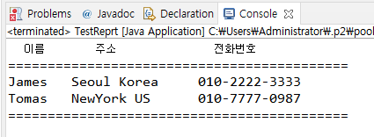
다음 강의
12. 객체 자신을 가리키는 this

Slide 63
12. 객체 자신을 가리키는 this
this가 하는 일
인스턴스 자신의 메모리를 가리킴
생 성 자 에서 또 다른 생 성 자를 호출 할 때 사용
자신의 주소(참 조 값)을 반환 함
생성된 인스턴스 메모리의 주소를 가짐
클래스 내에서 참 조 변 수 가 가지는 주소 값과 동일 한 주소 값을 가지는 키워드

Slide 64
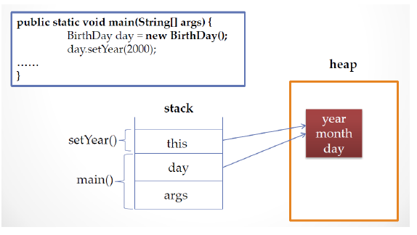
public void setYear(int year)
{
this.year = year;
}
생성자 에서 다른 생성자 를 호출 하는 this
클래스에 생성자가 여러 개 인 경우, this를 이용하여 생성자 에서 다른 생성자 를 호출할 수 있음
생성자 에서 다른 생성자 를 호출하는 경우, 인스턴스의 생성이 완전하지 않은 상태이므로 this()
statement 이전에 다른 statement를 쓸 수 없음

Slide 65
public class Person {
String name;
int age;
public Person() {
this("이름없음", 1);
}
public Person(String name, int age) {
this.name = name;
this.age = age;
}
}

Slide 66
자신의 주소를 반환하는 this
public class Person {
String name;
int age;
public Person() {
this("이름없음", 1);
}
public Person(String name, int age) {
this.name = name;
this.age = age;
}
public Person getPerson() {
return this;
}

Slide 67

public static void main(String[] args)
{
Person p = new Person();
p.name = "James";
p.age = 37;
Person p2 = p.getPerson();
System.out.println(p);
System.out.println(p2);
}
}
다음 강의
13. 객체 간의 협력 (collabration)

Slide 68
13. 객체 간의 협력 (collabration)
객체 지향 프로그래밍에서의 협력
객체 지향 프로그램에서 객체 간에는 협력이 이루어짐
협력을 위해서는 필요한 메 세 지를 전송하고 이를 처리하는 기능이 구현되어야 함
매개 변수로 객체가 전달되는 경우가 발생
객체 협력의 예

Slide 69
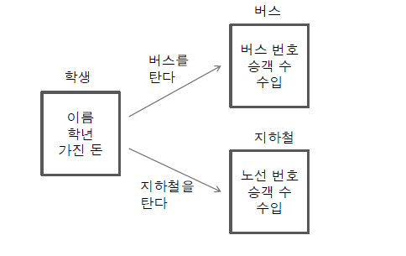
다음 강의
14. 버스 타고 학교 가는 학생의 과정을 객체 지향 프로그래밍으로 구현해보기

Slide 70
Student.java
public class Student {
String studentName;
int grade;
int money;
public Student(String studentName, int money) {
this.studentName = studentName;
this.money = money;
}
public void takeBus(Bus bus) {
bus.take(1000);
this.money -= 1000;
}

Slide 71
public void takeSubway(Subway subway) {
subway.take(1200);
this.money -= 1200;
}
public void showInfo() {
System.out.println(studentName +"님의 남은 돈은 " + money + "원 입니다");
}
}

Slide 72
Bus.java
public class Bus {
int busNumber;
int passengerCount;
int money;
public Bus(int busNumber) {
this.busNumber = busNumber;
}
public void take(int money) { //승차
this.money += money;
passengerCount++;
}
public void showBusInfo() {
System.out.println(busNumber + "번 버스의 승객은 " + passengerCount + "명 이고, 수입은 " + money + "원 입니다");
}
}

Slide 73
Subway.java
public class Subway {
int lineNumber;
int passengerCount;
int money;
public Subway(int lineNumber) {
this.lineNumber = lineNumber;
}
public void take(int money) {
this.money += money;
passengerCount++;
}
public void showSubwayInfo() {
System.out.println(lineNumber + "번 지하철의 승객은 " + passengerCount + "명 이고, 수입은 " + money + "원 입니다");
}
}

Slide 74
TakeTransTest.java
public class TakeTransTest {
public static void main(String[] args) {
Student studentJ = new Student("James", 5000);
Student studentT = new Student("Tomas", 10000);
Bus bus100 = new Bus(100);
Subway subwayGreen = new Subway(2);
studentJ.takeBus(bus100);
studentT.takeSubway(subwayGreen);
studentJ.showInfo();
studentT.showInfo();
bus100.showBusInfo();
subwayGreen.showSubwayInfo();
}
}

Slide 75
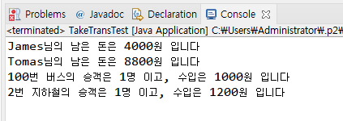

Slide 76

15. 복습해봅시다 (객체 협력)
다음과 같은 상황을 구현해 봅시다.
앞의 예제에서 Edward는 지각을 해서 택시를 타야 했습니다. 20000원을 가지고 있었는데 10000원을 택시비로 사용했습니다. 택시는 '잘나간다 운수' 회사 택시를 탔습니다.
출력 결과
다음 강의
16. 여러 인스턴스에서 공통으로 사용하는 변수를 선언하자 - static 변수

Slide 77
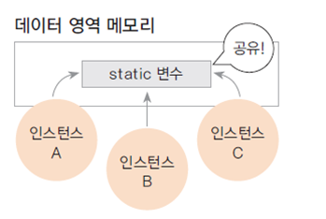
16. 여러 인스턴스에서 고통으로 사용하는 변수를 선언하자 - static 변수
공통으로 사용하는 변수가 필요한 경우
여러 인스턴스가 공유하는 기준 값이 필요한 경우
학생마다 새로운 학번 생성
카드회사에서 카드를 새로 발급할 때마다 새로운 카드 번호를 부여
회사에 사원이 입사할 때 마다 새로운 사번 이 필요한

Slide 78
static 변수 선언과 사용하기
static int serialNum;
인스턴스가 생성될 때 만들어지는 변수가 아닌, 처음 프로그램이 메모리에 로딩될 때 메모리를 할당
클래스 변수, 정적변수라고도 함(vs. 인스턴스 변수)
인스턴스 생성과 상관 없이 사용 가능하므로 클래스 이름으로 직접 참조
Student.serialNum = 100;
static 변수 테스트하기

Slide 79
Employee.java
public class Employee {
public static int serialNum = 1000;
private int employeeId;
private String employeeName;
private String department;
public int getEmployeeId() {
return employeeId;
}
public void setEmployeeId(int employeeId) {
this.employeeId = employeeId;
}
public String getEmployeeName() {
return employeeName;
}
public void setEmployeeName(String employeeName) {
this.employeeName = employeeName;
}
public String getDepartment() {
return department;
}
public void setDepartment(String department) {
this.department = department;
}
}

Slide 80
EmployeeTest.java
public class EmployeeTest {
public static void main(String[] args) {
Employee employeeLee = new Employee();
employeeLee.setEmployeeName("이순신");
System.out.println(employeeLee.serialNum);
Employee employeeKim = new Employee();
employeeKim.setEmployeeName("김유신");
employeeKim.serialNum++;
System.out.println(employeeLee.serialNum);
System.out.println(employeeKim.serialNum);
}
}

Slide 81
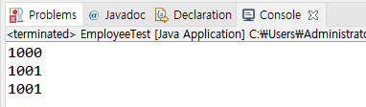
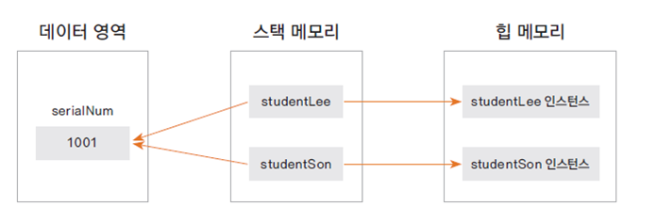
... public Employee() { serialNum++; employeeId = serialNum; } ...
static 변수는 인스턴스에서 공통으로 사용하는 영역 임 음 알 수 있음
회사원이 입사할 때마다 새로운 사 번 부여하기

Slide 82
...
public Employee()
{
serialNum++;
employeeId = serialNum;
}
...

Slide 83
EmployeeTest.java
public class EmployeeTest {
public static void main(String[] args) {
Employee employeeLee = new Employee();
employeeLee.setEmployeeName("이순신");
Employee employeeKim = new Employee();
employeeKim.setEmployeeName("김유신");
System.out.println(employeeLee.getEmployeeName() + "," + employeeLee.getEmployeeId());
System.out.println(employeeKim.getEmployeeName() + "," + employeeKim.getEmployeeId());
}
}

Slide 84

static 변수와 메서드는 인스턴스 변수, 메서드가 아니므로 클래스 이름으로 직접 참조
System.out.println(Employee.serialNum);
다음 강의
17. static 메서드의 구현과 활용, 변수의 유효 범위

Slide 85
static 메서드 만들기
serialNum 변수를 private으로 선언하고 getter/setter 구현
Employee.java
private static int serialNum = 1000;
...
public static int getSerialNum() {
return serialNum;
}
public static void setSerialNum(int serialNum) {
Employee.serialNum = serialNum;
}

Slide 86
클래스 이름으로 호출 가능 ( 클래스 메서드, 정적 메서드 )
System.out.println(Employee.getSerialNum());
static 메서드(클래스 메서드)에서는 인스턴스 변수를 사용할 수 없다
static 메서드는 인스턴스 생성과 무관하게 클래스 이름으로 호출 될 수 있음
인스턴스 생성 전에 호출 될 수 있으므로 static 메서드 내부에서는 인스턴스 변수를 사용
할 수 없음
Employee.java
public static void setSerialNum(int serialNum) {
int i = 0;
employeeName = "Lee"; //오류발생
Employee.serialNum = serialNum;
}

Slide 87
EmployeeTest2.java
public class EmployeeTest2 {
public static void main(String[] args) {
System.out.println(Employee.getSerialNum());
Employee.setSerialNum(1003);
System.out.println(Employee.getSerialNum());
}
}

Slide 88
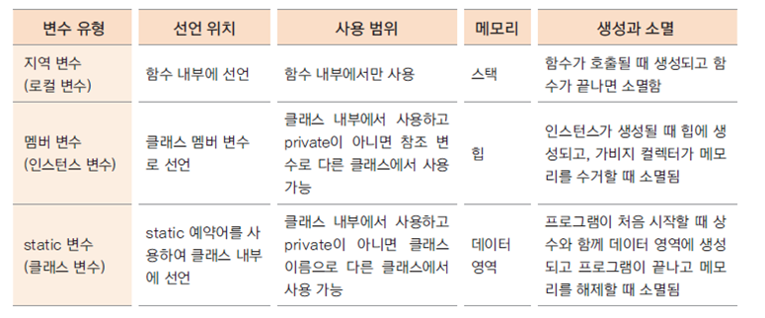
변수의 유효 범위와 메모리
변수의 유효 범위(scope)와 생성과 소멸(life cycle)은 각 변수의 종류마다 다름
지역변수, 멤버 변수, 클래스 변수는 유효범위와 life cycle, 사용하는 메모리도 다름

Slide 89
static 변수는 프로그램이 메모리에 있는 동안 계속 그 영역을 차지하므로 너무 큰 메모리를 할당하는
것은 좋지 않음
클래스 내부의 여러 메서드에서 사용하는 변수는 멤버 변수로 선언하는 것이 좋음
멤버 변수가 너무 많으면 인스턴스 생성 시 쓸데없는 메모리가 할당됨
상황에 적절하게 변수를 사용해야 함
다음 강의
18. static 응용 – 싱 글 톤 패턴 (singleton pattern)

Slide 90
private static Company instance = new Company();
18. static 응용 – 싱 글 톤 패턴(singleton pattern)
싱 글 톤 패턴이란?
프로그램에서 인스턴스가 단 한 개만 생성되어야 하는 경우 사용하는 디자인 패턴
static 변수, 메서드를 활용하여 구현 할 수 있음
싱글톤 패턴으로 회사 객체 구현하기
생성자 는 private으로 선언
private Company() {}
클래스 내부에 유일한 private 인스턴스 생성
private static Company instance = new Company();
외부에서 유일한 인스턴스를 참조할 수 있는 public 메서드 제공

Slide 91
public static Company getInstance() {
if( instance == null) {
instance = new Company();
}
return instance;
}

Slide 92
CompanyTest.java
public class CompanyTest {
public static void main(String[] args) {
Company company1 = Company.getInstance();
Company company2 = Company.getInstance();
System.out.println(company1);
System.out.println(company2);
//Calendar calendar = Calendar.getInstance();
}
}

Slide 93
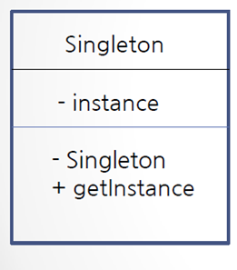
다음 강의
19. 복습해봅시다 (static과 싱 글 톤 패턴)
설명에 따른 객체를 구현하여 테스트 코드가 실행되도록 구현하기
자동차 공장이 있습니다. 자동차 공장은 유일한 객체이고, 이 공장에서 생산되는 자동차는 제작될 때마다 고유의 번호가 부여됩니다.
자동차 번호가 10001부터 시작되어 자동차가 생산될 때마다 10002, 10003 이렇게 번호가 붙도록 자동차 공장 클래스, 자동차 클래스를 구현하세요
다음 CarFactoryTest.java 테스트 코드가 수행 되도록 합니다.

Slide 94
CarFactoryTest.java
public class CarFactoryTest {
public static void main(String[] args) {
CarFactory factory = CarFactory.getInstance();
Car mySonata = factory.createCar();
Car yourSonata = factory.createCar();
System.out.println(mySonata.getCarNum()); //10001 출력
System.out.println(yourSonata.getCarNum()); //10002 출력
}
}

Slide 95
다음 강의
20. 자료를 순차적으로 한꺼번에 관리하는 방법 - 배열(array)
배열이란?
동일한 자료형의 순차적 자료 구조
인덱스 연산자[]를 이용하여 빠른 참조가 가능
물리적 위치와 논리적 위치가 동일
배열의 순서는 0부터 시작
자바에서는 객체 배열을 구현한 ArrayList를 많이 활용함
배열 선언과 초기화
배열 선언하기
int[] arr1 = new int[10];
int arr2[] = new int[10];

Slide 96
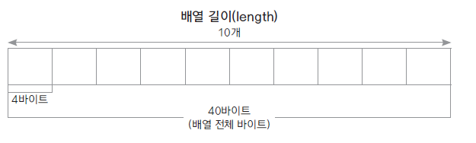
배열 초기화 하기
배열은 선언과 동시에 자료형 에 따라 초기화 됨 ( 정수는 0, 실수는 0.0, 객체는 null)
필요에 따라 초기값을 지정할 수 있음
int[] numbers = new int[] {10, 20, 30}; //개수 생략해야 함
int[] numbers = {10, 20, 30}; // new int[] 생략 가능
int[] ids;
ids = new int[] {10, 20, 30}; // 선언후 배열을 생성하는 경우는 new int[] 생략할 수 없음
배열 사용하기
[] 인덱스 연산자 활용 - 배열 요소가 저장된 메모리의 위치를 연산하여 찾아 줌
배열을 이용하여 합을 구하기

Slide 97
int[] arr = new int[10];
int total = 0;
for(int i=0, num=1; i< arr.length; i++, num++) {
arr[i] = num;
}
for( int i =0; i<arr.length; i++) {
total += arr[i];
}
System.out.println(total);

Slide 98
배열의 길이와 요소의 개수는 동일하지 않습니다.
배열을 선언하면 개수만큼 메모리가 할당되지만, 실제 요소(데이타)가 없는 경우도 있음
배열의 length 속성은 배열의 개수를 반환해 주기 때문에 요소의 개수와는 다름
length를 활용하여 오류가 나는 경우

Slide 99
double[] dArr = new double[5];
dArr[0] = 1.1;
dArr[1] = 2.1;
dArr[2] = 3.1;
double mtotal = 1;
for(int i = 0; i< dArr.length; i++) {
mtotal *= dArr[i];
}
System.out.println(mtotal);

Slide 100
요소의 개수에 대한 변수(count)를 따로 유지
double[] dArr = new double[5];
int count = 0;
dArr[0] = 1.1; count++;
dArr[1] = 2.1; count++;
dArr[2] = 3.1; count++;
double mtotal = 1;
for(int i = 0; i< count; i++) {
mtotal *= dArr[i];
}
System.out.println(mtotal);

Slide 101
문자 배열을 만들어 A-Z 까지 배열에 저장하고 이를 다시 출력하기
public class CharArrayTest {
public static void main(String[] args) {
char[] alpahbets = new char[26];
char ch = 'A';
for(int i = 0; i<alpahbets.length; i++) {
alpahbets[i] = ch++;
}
for(int i = 0; i<alpahbets.length; i++) {
System.out.println(alpahbets[i] +","+ (int)alpahbets[i]);
}
}
}

Slide 102
향상된 for문 사용하기
배열의 n개 요소를 0 부터 n-1까지 순차적으로 순회할 때 간단하게 사용할 수 있음
for( 변수 : 배열) {
}

Slide 103
public class CharArrayTest {
public static void main(String[] args) {
char[] alpahbets = new char[26];
char ch = 'A';
for(int i = 0; i<alpahbets.length; i++) {
alpahbets[i] = ch++;
}
for(char alpha : alpahbets) {
System.out.println(alpha +","+ (int)alpha);
}
}
}
다음 강의
21. 객체 배열 사용하기

Slide 104
21. 객체 배열 사용하기
객체 배열 선언과 구현
기본 자료형 배열은 선언과 동시에 배열의 크기만큼의 메모리가 할당되지만,
객체 배열의 경우엔 요소가 되는 객체의 주소가 들어갈(4바이트, 8바이트) 메모리만 할당되고(null) 각 요소 객체는 생성하여 저장해야 함

Slide 105
Book.java
public class Book {
private String title;
private String author;
public Book() {}
public Book(String title, String author) {
this.title = title;
this.author = author;
}
public String getTitle() {
return title;
}

Slide 106
public void setTitle(String title) {
this.title = title;
}
public String getAuthor() {
return author;
}
public void setAuthor(String author) {
this.author = author;
}
public void showBookInfo() {
System.out.println(title + "," +author);
}
}

Slide 107
BookArrayTest.java
public class BookArrayTest {
public static void main(String[] args) {
Book[] library = new Book[5];
for(int i =0; i<library.length; i++) {
System.out.println(library[i]);
}
}
}

Slide 108
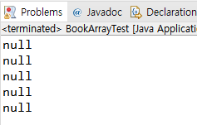

Slide 109
객체를 생성하여 각 배열의 요소로 저장하기
public class BookArrayTest {
public static void main(String[] args) {
Book[] library = new Book[5];
library[0] = new Book("태백산맥1", "조정래");
library[1] = new Book("태백산맥2", "조정래");
library[2] = new Book("태백산맥3", "조정래");
library[3] = new Book("태백산맥4", "조정래");
library[4] = new Book("태백산맥5", "조정래");
for(int i =0; i<library.length; i++) {
System.out.println(library[i]);
library[i].showBookInfo();
}
}
}

Slide 110
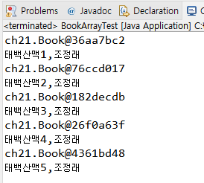
객체 배열 복사하기
System.arrayCopy(src, srcPos, dest, destPos, length) 자바에서 제공되는 배열 복사 메서드
얕은 복사
객체 주소만 복사되어 한쪽 배열의 요소를 수정하면 같이 수정 됨
즉, 두 배열이 같은 객체를 가리킴

Slide 111
public class ObjectCopy {
public static void main(String[] args) {
Book[] library = new Book[5];
Book[] copyLibaray = new Book[5];
library[0] = new Book("태백산맥1", "조정래");
library[1] = new Book("태백산맥2", "조정래");
library[2] = new Book("태백산맥3", "조정래");
library[3] = new Book("태백산맥4", "조정래");
library[4] = new Book("태백산맥5", "조정래");
System.arraycopy(library, 0, copyLibaray, 0, 5);
System.out.println("======copy library=========");
for( Book book : copyLibaray ) {
book.showBookInfo();
}
library[0].setTitle("나목");
library[0].setAuthor("박완서");

Slide 112
System.out.println("======library=========");
for( Book book : library) {
book.showBookInfo();
}
System.out.println("======copy library=========");
for( Book book : copyLibaray) {
book.showBookInfo();
}
}
}

Slide 113
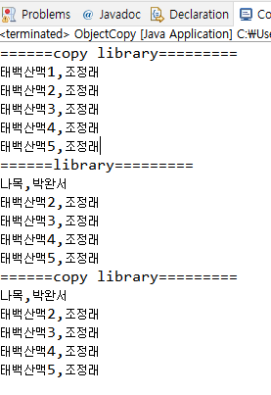
깊은 복사
각각의 객체를 생성하여 그 객체의 값을 복사하여 배열이 서로 다른 객체를 가리키도록 함

Slide 114
public class ObjectCopy2 {
public static void main(String[] args) {
Book[] library = new Book[5];
Book[] copyLibaray = new Book[5];
library[0] = new Book("태백산맥1", "조정래");
library[1] = new Book("태백산맥2", "조정래");
library[2] = new Book("태백산맥3", "조정래");
library[3] = new Book("태백산맥4", "조정래");
library[4] = new Book("태백산맥5", "조정래");
copyLibaray[0] = new Book();
copyLibaray[1] = new Book();
copyLibaray[2] = new Book();
copyLibaray[3] = new Book();
copyLibaray[4] = new Book();
for(int i = 0; i< library.length; i++) {
copyLibaray[i].setTitle(library[i].getTitle());
copyLibaray[i].setAuthor(library[i].getAuthor());
}

Slide 115
library[0].setTitle("나목");
library[0].setAuthor("박완서");
System.out.println("======library=========");
for( Book book : library) {
book.showBookInfo();
}
System.out.println("======copy library=========");
for( Book book : copyLibaray) {
book.showBookInfo();
}
}
}

Slide 116
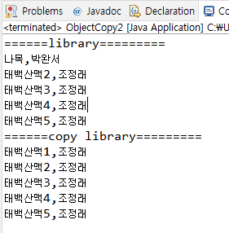
다음 강의
22. 2차원 배열 사용하기

Slide 117
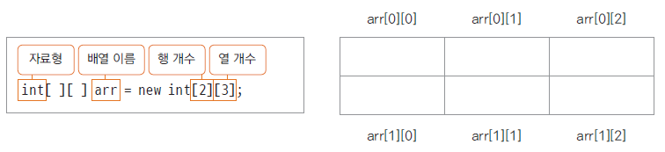
22. 2차원 배열 사용하기
다차원 배열
이차원 이상으로 구현 된 배열
평면 (이차원 배열) 이나 공간(삼차원 배열)을 활용한 프로그램 구현
이차원 배열 예제
int[][] arr = {{1,2,3}, {4,5,6}}

Slide 118
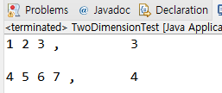
public class TwoDimensionTest {
public static void main(String[] args) {
int[][] arr = { {1,2,3}, {4,5,6,7}};
int i, j;
for(i =0; i<arr.length; i++) {
for(j=0; j<arr[i].length; j++) {
System.out.print(arr[i][j] + " ");
}
System.out.println(", \t" + arr[i].length);
System.out.println();
}
}
}
다음 강의
23. 객체 배열을 구현한 클래스 ArrayList

Slide 119
23. 객체 배열을 구현한 클래스 ArrayList
java.util 패키지에서 제공되는 ArrayList
기존의 배열 선언과 사용 방식은 배열의 길이를 정하고 요소의 개수가 배열의 길이보다 커지
면 배열을 재할당하고 복사해야 했음
배열의 요소를 추가하거나 삭제하면 다른 요소들의 이동에 대한 구현을 해야 함
ArrayList는 객체 배열을 좀더 효율적으로 관리하기 위해 자바에서 제공해 주는 클래스
이미 많은 메서드들이 최적의 알고리즘으로 구현되어 있어 각 메서드의 사용 방법만 익히면
유용하게 사용할 수 있음
ArrayList의 주요 메서드

Slide 120
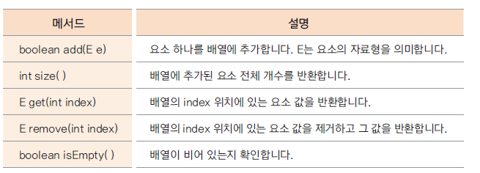
ArrayList를 활용한 간단한 예제
import java.util.ArrayList;
import ch21.Book;
public class ArrayListTest {
public static void main(String[] args) {
ArrayList<Book> library = new ArrayList<Book>();
library.add(new Book("태백산맥1", "조정래"));
library.add(new Book("태백산맥2", "조정래"));
library.add(new Book("태백산맥3", "조정래"));
library.add(new Book("태백산맥4", "조정래"));
library.add(new Book("태백산맥5", "조정래"));

Slide 121
for(int i =0; i<library.size(); i++) {
library.get(i).showBookInfo();
}
}
}
다음 강의
24. ArrayList를 활용한 간단한 성적 산출 프로그램

Slide 122
1001학번 Lee와 1002학번 Kim, 두 학생이 있습니다.
Lee 학생은 국어와 수학 2과목을 수강했고, Kim 학생은 국어, 수학, 영어 3 과목을 수강하였습니다.
Lee 학생은 국어 100점, 수학 50점입니다.
Kim 학생은 국어 70점, 수학 85점, 영어 100점입니다.
Student와 Subject 클래스를 만들고 ArrayList 를 활용하여 두 학생의 과목 성적과 총점을 출력하세요

Slide 123
Student 클래스
import java.util.ArrayList;
public class Student {
int studentID;
String studentName;
ArrayList<Subject> subjectList;
public Student(int studentID, String studentName){
this.studentID = studentID;
this.studentName = studentName;
subjectList = new ArrayList<Subject>();
}
public void addSubject(String name, int score){
Subject subject = new Subject();
subject.setName(name);
subject.setScorePoint(score);
subjectList.add(subject);
}

Slide 124
public void showStudentInfo()
{
int total = 0;
for(Subject s : subjectList){
total += s.getScorePoint();
System.out.println("학생 " + studentName + "의 " +
s.getName() + " 과목 성적은 " + s.getScorePoint() + "입니다.");
}
System.out.println("학생 " + studentName + "의 총점은 " +
total + " 입니다.");
}
}

Slide 125
Subject 클래스
public class Subject {
private String name;
private int scorePoint;
public String getName() {
return name;
}
public void setName(String name) {
this.name = name;
}
public int getScorePoint() {
return scorePoint;
}
public void setScorePoint(int scorePoint) {
this.scorePoint = scorePoint;
}
}

Slide 126
실행하기
public class StudentTest {
public static void main(String[] args) {
Student studentLee = new Student(1001, "Lee");
studentLee.addSubject("국어", 100);
studentLee.addSubject("수학", 50);
Student studentKim = new Student(1002, "Kim");
studentKim.addSubject("국어", 70);
studentKim.addSubject("수학", 85);
studentKim.addSubject("영어", 100);
studentLee.showStudentInfo();
System.out.println("======================================");
studentKim.showStudentInfo();
}
}

Slide 127
